Slide 1

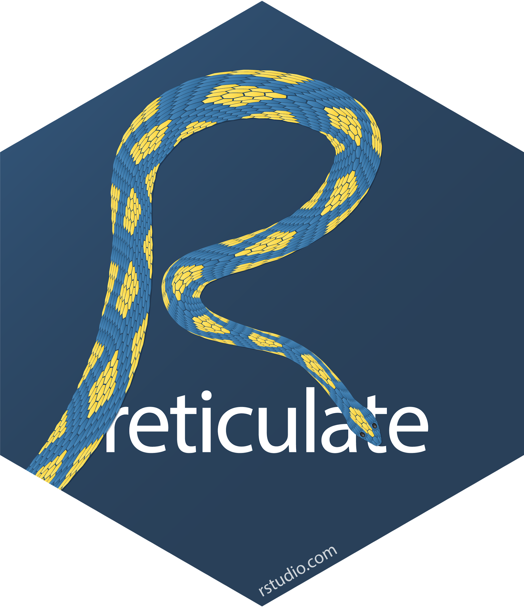
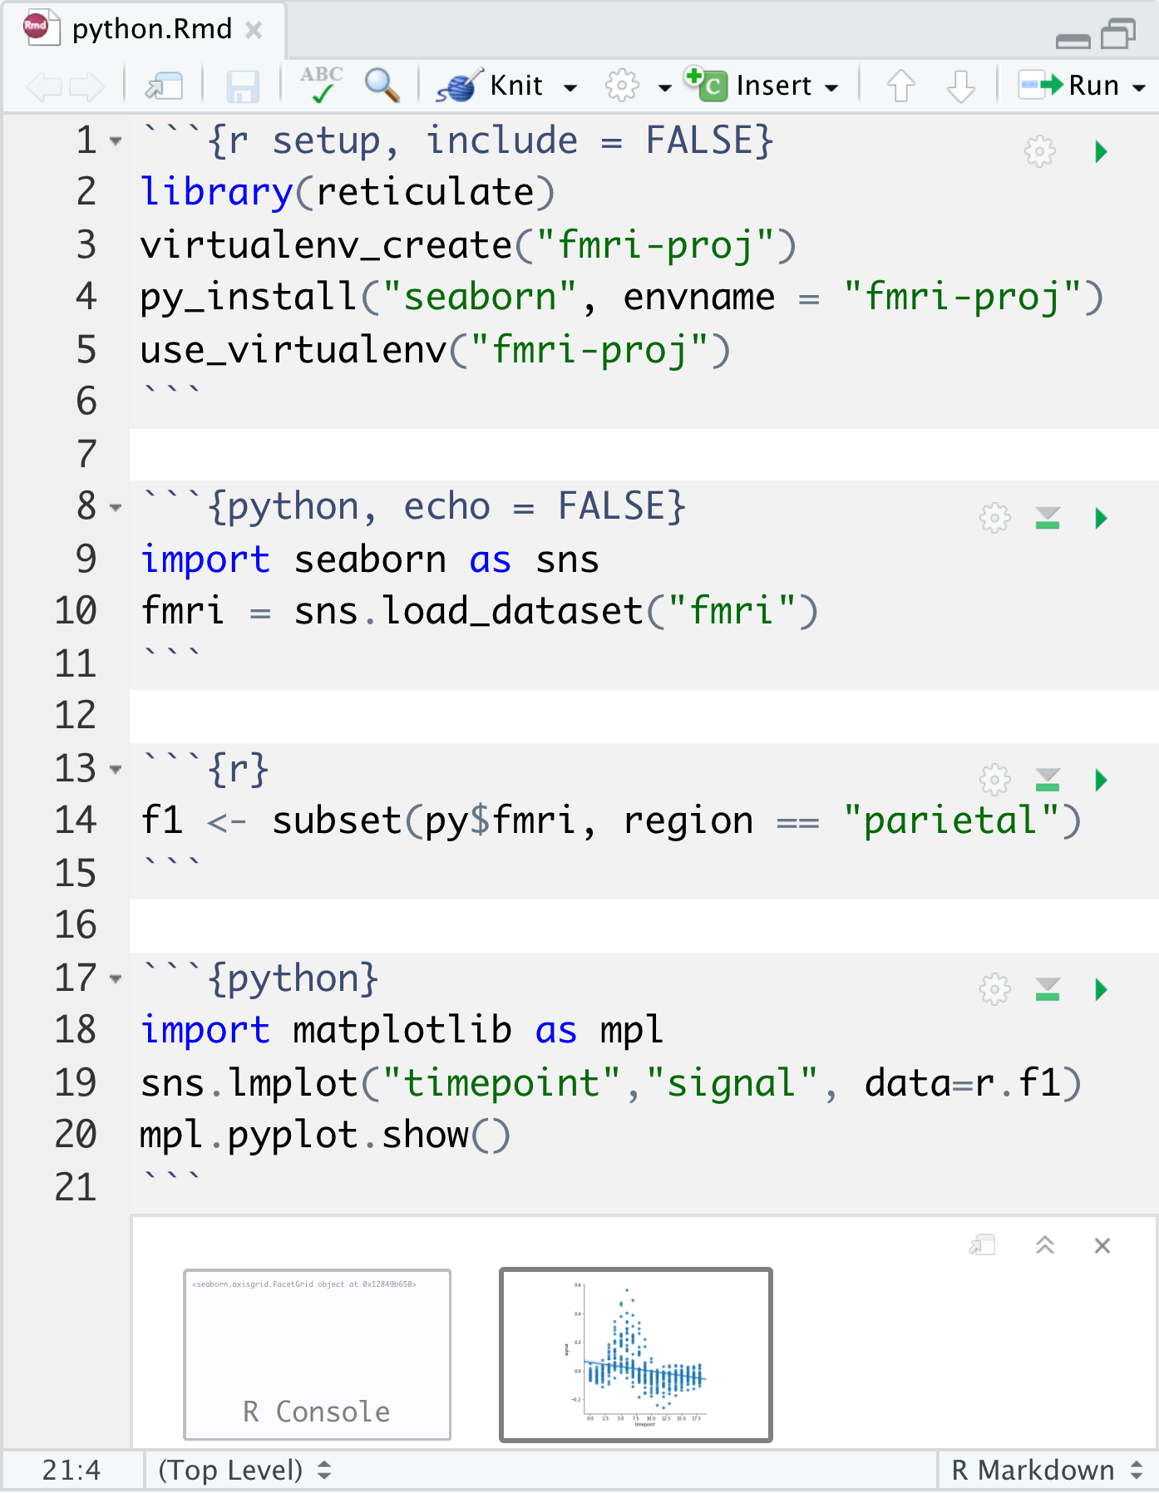
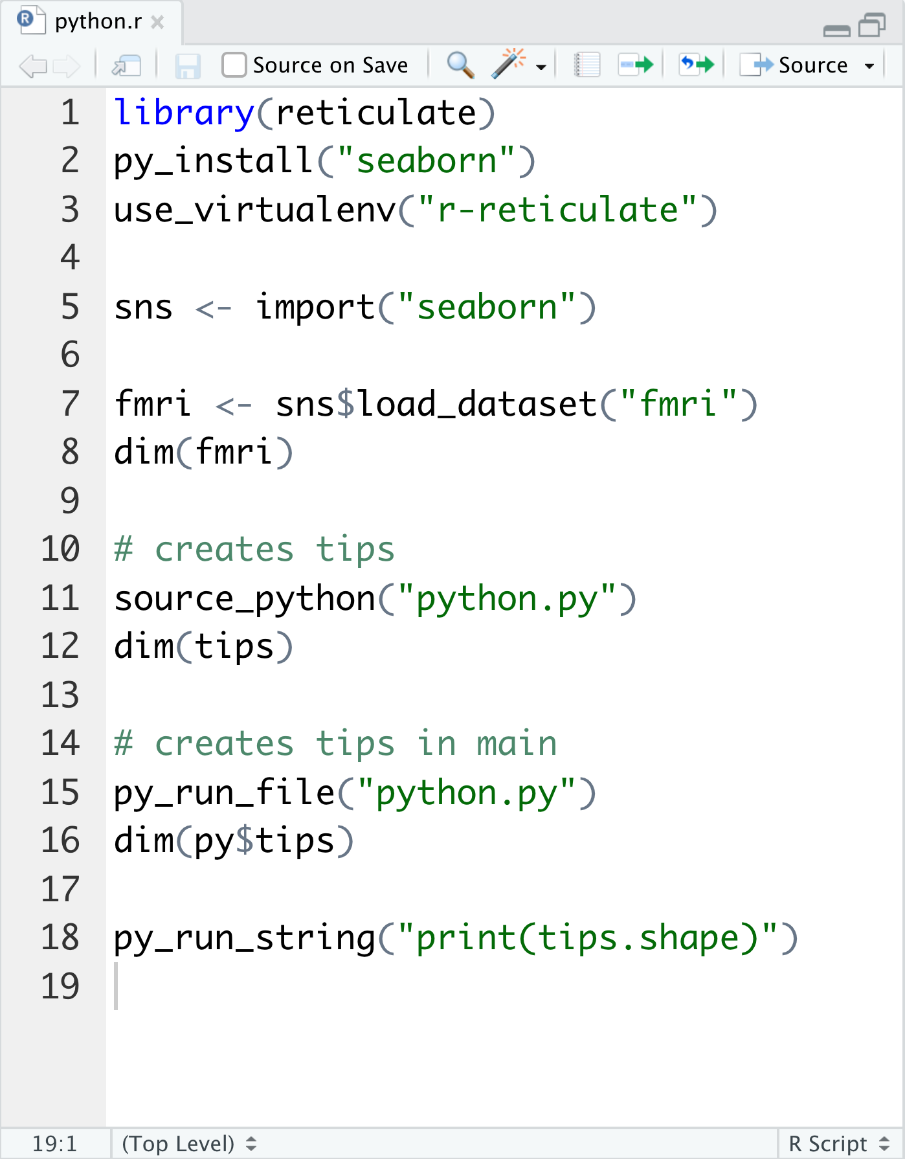

Python con R reticulate : : GUÍA RÁPIDA
El paquete reticulate permite usar Python y R juntos en código R, en documentos de R Markdown y en RStudio IDE.
Python en R Markdown
Python en R
(Opcional) Construir un entorno (env) de Python para usar.
Agregar knitr::knit_engines$set(python = reticulate::eng_python) para configurar el trozo de código (chunk) y reticulate en Python (no es necesario para knitr >= 1.18).
Sugiere un entorno de Python para usar en la configuración del trozo de código.
Comienza los trozos de código de Python con ```{python}. Las opciones del trozo de código como echo, include, etc. ,funcionan como es esperado.
Usa el objeto py para acceder a los objetos creados en trozos de código de Python desde trozos de código de R.
Todos los trozos de código de Python se ejecutan con una única sesión de Python para que se pueda acceder a todos los objetos creados en trozos de código previos.
Usa el objeto r para acceder a los objetos creados en trozos de código en R desde los trozos de código en Python.
Las salidas se muestran debajo del trozo de código,
Incluyendo los gráficos en la librería matplotlib.
Llamar a Python desde el código R de tres maneras:
Importar módulos de PYTHON
Usa import() para importar cualquier módulo de Python. Accede a los atributos de un modulo con $.
import(module, as = NULL, convert = TRUE, delay_load = FALSE) Import a Python module. Si convert = TRUE, Los objetos de Python se convierten a su equivalente en R. También import_from_path. import("pandas")
import_main(convert = TRUE)
Importa el módulo principal donde
Python ejecuta su código por defecto.
import_main()
import_builtins(convert = TRUE) Importa las funciones integradas de Python import_builtins()
Fuente de archivos de PYTHON
Usa source_python() para obtener un script de Python y hacer que las funciones y objetos de Python queden disponibles en el entorno de R.
source_python(file, envir = parent.frame(), convert = TRUE) Ejecuta un script de Python asignando objetos a un entorno específico de R. source_python("file.py")
Conversión de objetos
Consejo: para indexer objetos de Python que comienzan con 0, usar números enteros, por ej. 0L
Ayudantes (“helpers”)
Reticulate provee la conversion automática entre Python y R para muchos tipos de objetos de Python.
dict(..., convert = FALSE) Crea un diccionario de objetos de Python. También se usa py_dict para hacer un diccionario que usa objetos de Python como clave. dict(foo = "bar", index = 42L)
np_array(data, dtype = NULL, order = "C") Crea NumPy arrays. np_array(c(1:8), dtype = "float16")
array_reshape(x, dim, order = c("C", "F")) Remodela una matriz de Python. x <- 1:4; array_reshape(x, c(2, 2))
py_func(object) Esta función (Wrap) ajusta función de R en una función de Python con la misma firma. py_func(xor)
py_main_thread_func(object) Crea una función que siempre será llamada en el hilo principal.
iterate(..., convert = FALSE) Aplica una función de R a cada valor de iterador de Python o devuelve los valores como un vector de R, drenando el iterardor a medida que Avanza. También iter_next y as_iterator. iterate(iter, print)
py_iterator(fn, completed = NULL) Crea un iterador de Python desde una función de R .seq_gen <- function(x){n <- x; function() {n <<- n + 1; n}};py_iterator(seq_gen(9))
py_capture_output(expr, type = c("stdout", "stderr")) Captura y devuelve la salida de Python. También py_suppress_warnings. py_capture_output("x")
py_get_attr(x, name, silent = FALSE) Toma un atributo de un objeto de Python. También py_set_attr, py_has_attr, y py_list_attributes. py_get_attr(x)
py_help(object) abre la página de documentación de un objeto de Python. py_help(sns)
py_last_error() Toma el último error encontrado en Python. También py_clear_last_error para limpiar el ultimo error. py_last_error()
py_save_object(object, filename, pickle = "pickle") Guarda y carga un objeto de Python con pickle. También py_load_object. py_save_object(x, "x.pickle")
with(data, expr, as = NULL, ...) Evalúa una expresión dentro de un contexto de administración de Python. py <- import_builtins(); with(py$open("output.txt", "w") %as% file, { file$write("Hello, there!")})
Ejecutar código de PYTHON
R | Python
Single-element vector | Scalar
Multi-element vector | List
List of multiple types | Tuple
Named list | Dict
Matrix/Array | NumPy ndarray
Data Frame | Pandas DataFrame
Function | Python function
NULL, TRUE, FALSE | None, True, False
Ejecutar código de Python en el módulo principal de Python con py_run_file() o py_run_string().
py_run_string(code, local = FALSE, convert = TRUE) Ejecuta código de Python (pasado a una cadena de caractéres, "string”) en el módulo principal. py_run_string("x = 10"); py$x
py_run_file(file, local = FALSE, convert = TRUE). Ejecuta archivos de Python en el módulo principal. py_run_file("script.py")
py_eval(code, convert = TRUE) Ejecuta una expresión de Phyton y devuelve el resultado. También py_call. py_eval("1 + 1")
Acceder a los resultados y a cualquier otra cosa en el módulo principal de Python con py.
py Un objeto R que contiene el módulo principal de Python y los resultados almacenados allí. py$x
O si se prefiere, se pueden convertir manualmente con:
py_to_r(x) Convierte un objeto de Python en un objeto de R. También r_a_py. py_to_r(x)
tuple(..., convert = FALSE) Crea una tupla (conjunto ordenado e inmutable de elementos del mismo o diferente tipo ) en Python. tuple("a", "b", "c")
RStudio® is a trademark of RStudio, Inc. • CC BY SA RStudio • info@rstudio.com • 844-448-1212 • rstudio.com • Learn more at rstudio.github.io/reticulate/ • reticulate 1.12.0 • Updated: 2019-04

Slide 2
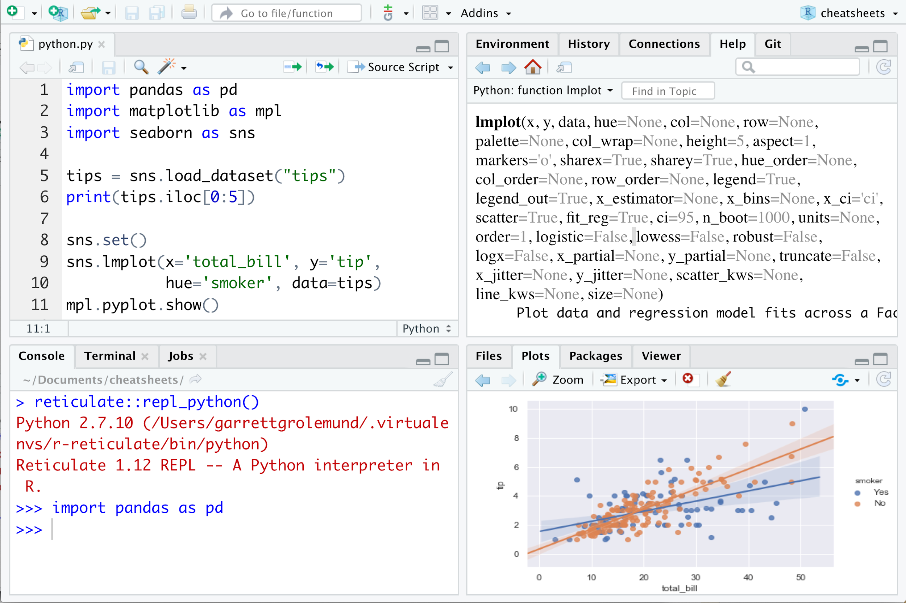

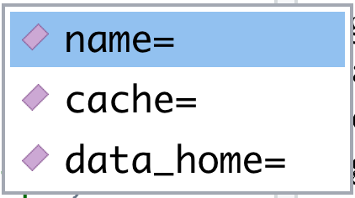
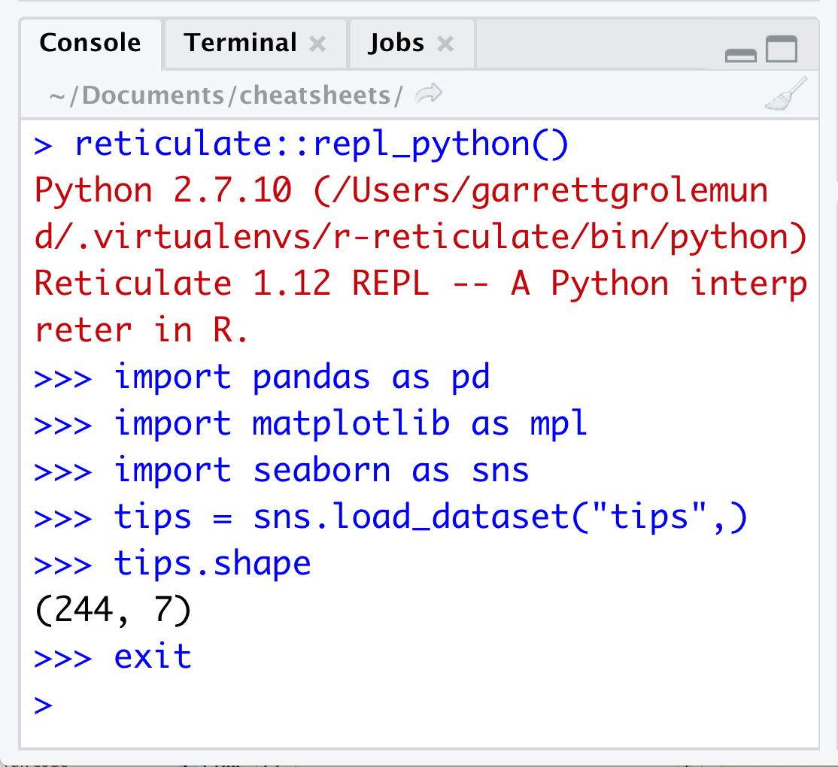
Python en IDE
Requiere reticulate y RStudio v1.2 o mayor.
Configurar Python
Resaltado de sintaxis para scripts y trozos de código de Python
Tabulaciones para completar funciones y objetos de Python (y módulos de Python importados en scripts de R)
Fuente de scripts de Python
Ejecuta línea a línea un código de Python con Cmd + Enter (Ctrl + Enter)
Presione F1 sobre un símbolo de Python para mostrar la ayuda para ese símbolo..
Los gráficos de matplotlib se muestran en el panel de gráficos.
Reticulate se une a una instancia local de Python cuando se llama por primera vez import() directa o implícitamente desde una sesión de R. Para controlar el proceso, buscar o crear la instancia de Python que se desee. Luego sugerir la instancia a reticulate. Reiniciar R para desvincular.
Encontrar Python
py_discover_config() Devuelve todas las versiones de Python detectadas. Use py_config para chequear que versión ha sido cargada. py_config()
py_available(initialize = FALSE) Chequear si Python esta disponible en su sistema. También py_module_available, py_numpy_module. py_available()
virtualenv_list() Devuelve un listado de todos los entornos virtuales disponibles. También virtualenv_root(). virtualenv_list()
conda_list(conda = "auto") Devuelve un listado de todos los entornos conda disponibles. También conda_binary() y conda_version(). conda_list()
Crear un entorno Python
Sugerir un entorno
virtualenv_create(envname) Crea un nuevo entorno virtual. virtualenv_create("r-pandas")
conda_create(envname, packages = NULL, conda = "auto") Crea un nuevo entorno Conda . conda_create("r-pandas", packages = "pandas")
Para elegir una instancia de Python para enlazar, reticulate escanea las instancias en su computadora en orden, deteniéndose en la primer instancia que contenga al módulo llamado por import().
Instancia a la que hace referencia al entorno variable RETICULATE_PYTHON (si es especificado). Consejo: establecer en el archivo .Renviron
Sys.setenv(RETICULATE_PYTHON = PATH)
Establece por defecto Python binario. Persiste
a través de las sesiones. Deshacer con
Sys.unsetenv.
Sys.setenv(RETICULATE_PYTHON="/usr/local/bi
n/python")
La instancia a la que hace referencia use_ functions aplica si es llamada antes de import(). Esto fallará silenciosamente si es llamada antes de importer a menos que sea required = TRUE.
use_python(python, required = FALSE)
Sugiere Python binario para usar path.
use_python("/usr/local/bin/python")
use_virtualenv(virtualenv = NULL, required = FALSE) Sugiere un entorno virtual de Python use_virtualenv("~/myenv")
use_condaenv(condaenv = NULL,
conda = "auto", required = FALSE)
Sugiere usar un entorno Conda.
use_condaenv(condaenv = "r-nlp",
conda = "/opt/anaconda3/bin/conda")
Dentro de los entornos virtuales y conda que llevan el mismo nombre del módulo importado, p. ej.: ~/anaconda/envs/nltk for import("nltk")
En la ubicación de Python binario descubierto en el Sistema PATH (i.e. Sys.which("python")).
En ubicaciones habituales para Python, p. Ej.: /usr/ local/bin/python, /opt/local/bin/python...
Instalar paquetes
Instale paquetes de Python con R (debajo) o el shell:
pip install SciPy
conda install SciPy
Un REPL de Python se abre en la consola cuando se ejecuta el código de Python con combinaciones de teclas. Tipear exit para cerrar.
py_install(packages, envname = "r-reticulate", method = c("auto", "virtualenv", "conda"), conda = "auto", ...) Instala paquetes de Python en un entorno de Python nombrado "r-reticulate". py_install("pandas")
virtualenv_install(envname, packages, ignore_installed = FALSE) Instala un paquete dentro de un entorno virtual. virtualenv_install("r-pandas", packages = "pandas")
virtualenv_remove(envname, packages = NULL, confirm = interactive()) Remueve paquetes individuales o un entorno virtual entero .virtualenv_remove("r-pandas", packages = "pandas")
conda_install(envname, packages, forge = TRUE, pip = FALSE, pip_ignore_installed = TRUE, conda = "auto") Instala un paquete dentro de un entorno Conda. conda_install( "r-pandas", packages = "plotly")
conda_remove(envname, packages = NULL, conda = "auto") Remueve paquetes individuales o un entorno Conda entero. conda_remove("r-pandas", packages = "plotly")
Python REPL
El REPL (Read, Eval, Print Loop) es una línea de comando donde se puede ejecutar el código de Python y ver los resultados.
Abrir en la consola con repl_python(), o ejecutar el siguiente código en el script de Python: Cmd + Enter (Ctrl + Enter).
repl_python(module = NULL, quiet = getOption("reticulate.repl.quiet", default = FALSE)) Lanza una REPL de Python. Ejecutar exit para cerrar. repl_python()
Escriba commandos en el indicador >>> prompt
Presionar Enter para ejecutar el código
Tipear exit para cerrar y regresar a la consola de R
RStudio® is a trademark of RStudio, Inc. • CC BY SA RStudio • info@rstudio.com • 844-448-1212 • rstudio.com • Learn more at rstudio.github.io/reticulate/ • reticulate 1.12.0 • Updated: 2019-04

